Slide 1
Trablusgarp savaşından sonra Avrupalı Devletler aralarında anlaşmazlığa düştü ve bu anlaşmazlık sonucunda 1. Dünya Savaşı başladı. (28 Temmuz 1914- 11 Kasım 1918)
Bu savaşta devletler İtilaf ve İttifak devletleri olmak üzere 2 parçaya ayrıldı.

Slide 2
İtilaf
İngiltere
*Fransa
*Rusya
*İtalya
*ABD
İttifak
*Almanya
*Avusturya -Macaristan
*Bulgaristan
Ve Osmanlı Devleti

Slide 3
Osmanlı Devleti Trablusgarp gibi kaybettiği toprakları geri alma umuduna kapıldı ve savaşa İttifak devletlerinin kazanacağını düşünerek Almanya’nın yanında girdi.
Osmanlı devleti 1. Dünya Savaşında 7 cephede savaşmış ve sadece 1 cephede kazanmıştır.
O cephe; Çanakkale Cephesidir.

Slide 4
1. Dünya Savaşının sonunda İttifak grubu savaşı kaybetmiştir.
Savaş sonrası devletler kendi aralarında antlaşmalar imzalıyor.
Savaşı kaybeden Osmanlı Devleti’ de Mondros Ateşkes Antlaşmasını imzalıyor.

Slide 5
Mondros Ateşkes antlaşmasıyla birlikte;
Osmanlı ordusu dağıtıldı,
Silahlara el konuldu,
Ulaşım ve haberleşme ağı İtilaf devletlerinin eline geçti.
Mondros Ateşkes Antlaşması 7. madde
İtilaf Devletleri gerek duyduklarında Osmanlı Devleti ‘ne ait herhangi bir yeri işgal edebilecek.

Slide 6
Bu maddeyle birlikte;
İngilizler → Musul, Boğazlar ve çevresini,
İtalyanlar → Antalya ve Konya’yı,
Fransızlar →Adana, Antep, Urfa ve Maraş’ı,
Yunanlılar → İzmir ve çevresini,
İşgal etmiştir.

Slide 7
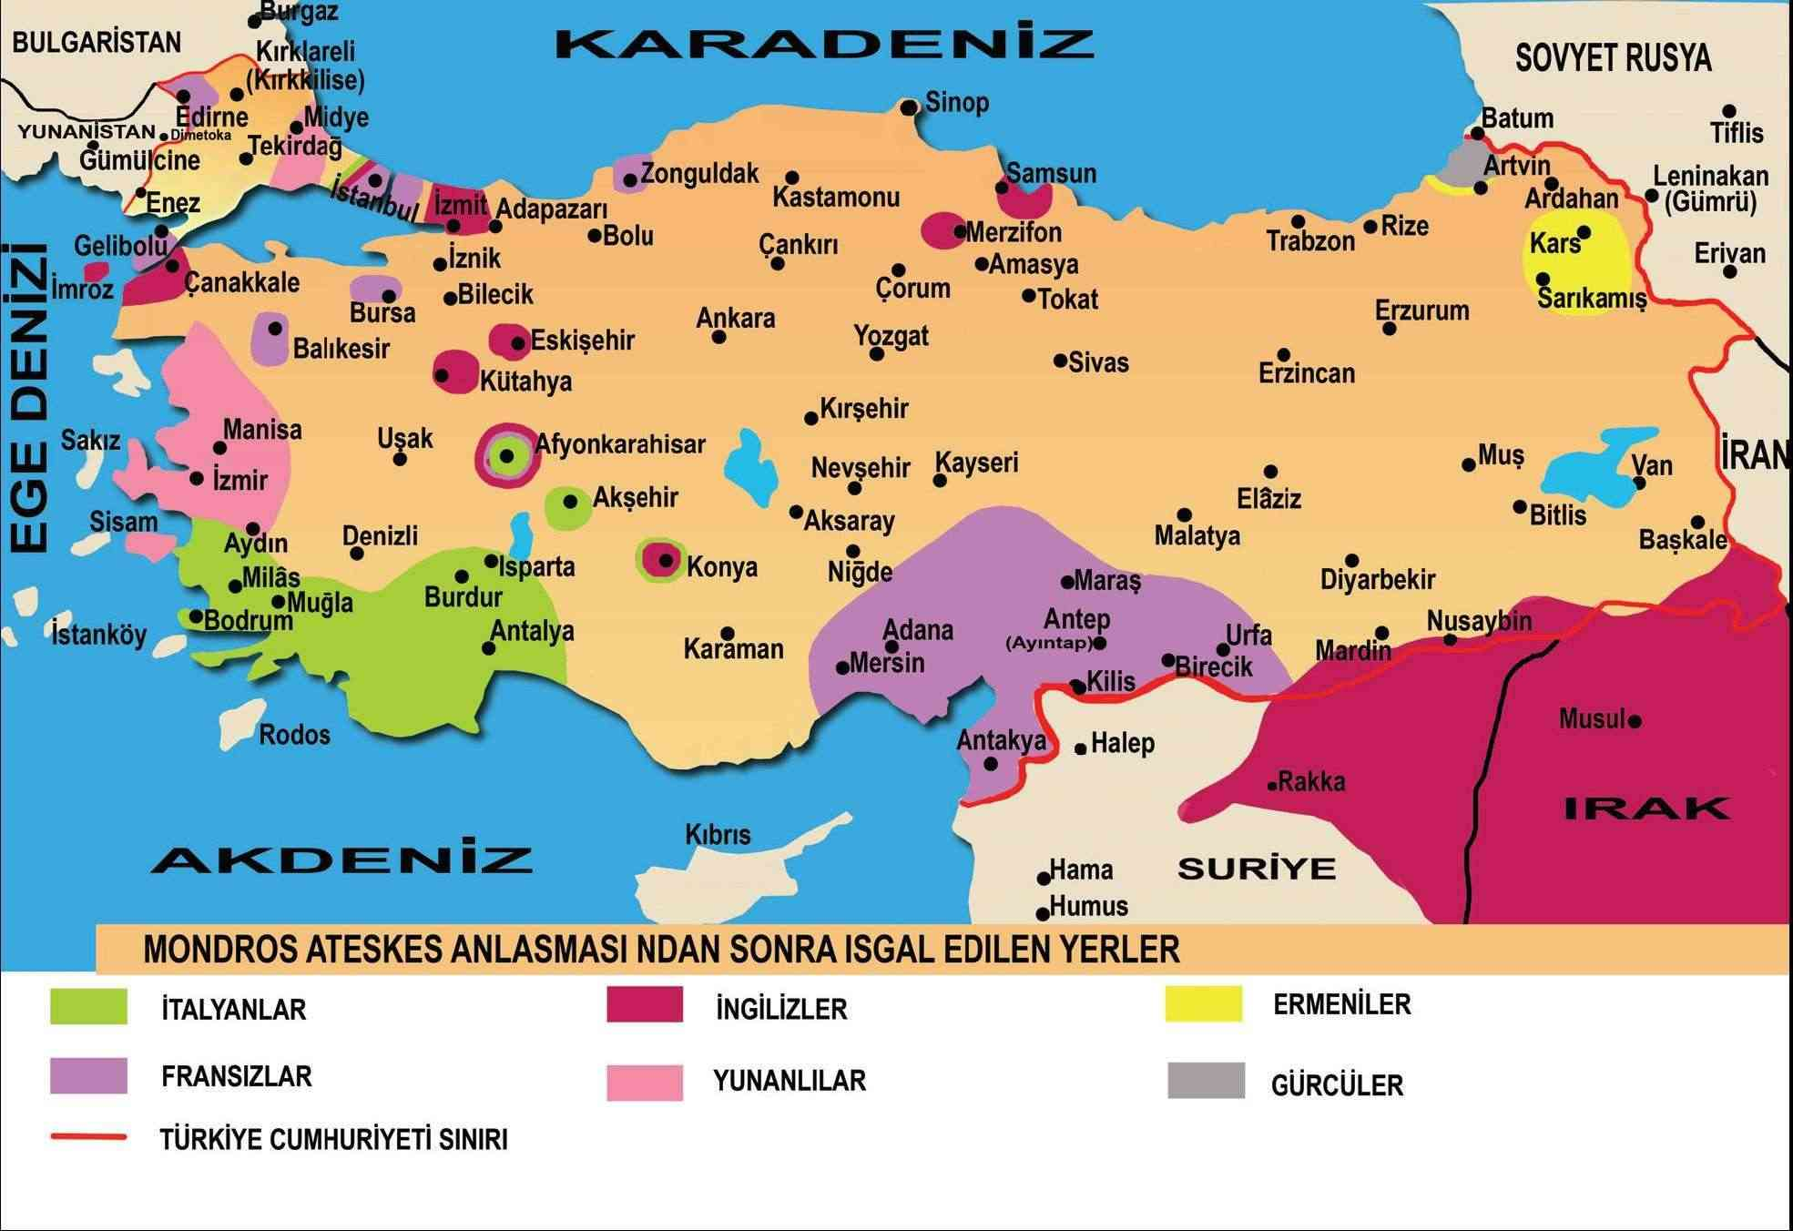

Slide 8
Anadolu'daki işgaller artınca, İstanbul ve çevresi işgal edilince Mustafa Kemal umudunu yitirmeyerek silah arkadaşlarına ‘Geldikleri gibi giderler.’ dedi ve yurdumuzun düşmanlardan kovulacağını dile getirdi.
16 Mayıs 1919’ da İstanbul’dan Bandırma Vapuruyla Samsun’a hareket etti.

Slide 9
19 Mayıs 1919’ da Milli Mücadeleyi başlatmak amacıyla Samsun’a ayak bastı.
Mustafa Kemal’in amacı halkın düşman işgaline karşı haberdar olmasını sağlamaktı. Neden?

Slide 10
Mustafa Kemal Samsun’dan sonra Havza ve Amasya’ya geçti ve Amasya Genelgesi yayımlandı.
Amasya genelgesinde; vatanın bütünlüğü, milletin istiklalinin tehlikede olduğu vurgulanmış. İşgallere karşı direniş gösterilmesi istenmiştir.

Slide 11
Mustafa Kemal daha sonra Erzurum’a geçti. Burada Erzurum Kongresi düzenlendi.
Mustafa Kemal; bu kongrede ‘’vatanın bölünmez bir bütün olduğunu’’ vurguladı ve manda himaye reddediliyor.
Manda himaye?

Slide 12
Erzurum’dan sonra Sivas’a geçiş yapan Mustafa Kemal burada da Sivas Kongresi düzenliyor.
Bu kongrede tüm milli cemiyetler tek çatı altında toplanıyor.

Slide 13
Bu kongreler sonrasında Mustafa Kemal Ankara’ya geldi.
Ankara’da Türk milletinin seçtiği vekillerle 23 Nisan 1920’ de Büyük Millet Meclisini açıldı.
Büyük Millet Meclisi, Milli Mücadelenin merkezi haline geldi.
Mustafa Kemal Büyük Millet Meclisinin başkanlığına getirilerek, Milli Mücadelenin lideri oluyor.

Slide 14
